Slide 1
不是取代
而是增援
陳健超牧師
一代又一代
一起回應上帝的呼召

Slide 2
信仰的傳承
不是上一代退場、
下一代上場；
而是一代又一代，
一起回應上帝的呼召。

Slide 3
每一代，
都要親自回應上帝
1

Slide 4

「傳承」
的第一步，
不是交棒，
而是回應。

Slide 5

「信仰不能直接過戶」
傳承的第一步，不是上一代找到下一代；而是每一代都找到上帝。

Slide 6
每一代，
都要親自回應上帝。
在上帝的國度裏，
沒有一個年齡叫做
「已經冇我份」

Slide 7
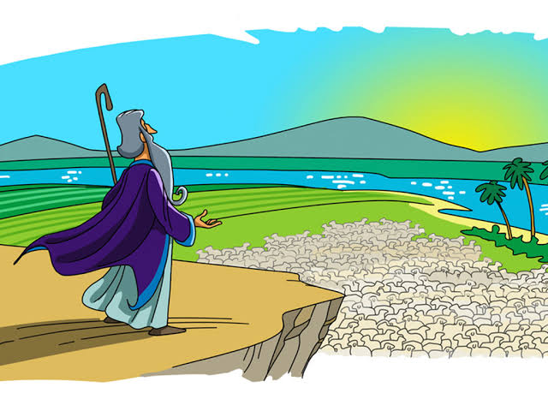
上帝呼召亞伯蘭最重要的人生旅程是75歲，信心旅程一個新的開始!

Slide 8
75歲
不是故事的尾聲，
而是信心旅程的開始

Slide 9
我們未必有以前的體能，未必可以做返以前的事奉，問題從來不是你可否做返以前那麼多！
而是問: 「主啊！在我人生這一個階段，祢仍然要我怎樣去跟隨你？又可以怎樣事奉你？」

Slide 10
上主首先問的是你今日的自己是否仍然忠心的跟隨祂？
並不是問你是否已經傳承？

Slide 11
信仰不是說的，
是被看見的
2

Slide 12

下一代不只聽我們說什麼？
他們也在看：我們實際上信什麼 ?
點樣面對:
壓力、衝突、失敗、金錢、饒恕

Slide 13
榜樣，不等於完美
下一代需要的，不是一個完美的信徒，而是一個真實跟隨耶穌的人。

Slide 14
下一代未必記得我們講過多少道理，卻會記得我們怎樣信靠上帝。

Slide 15
創世記22章記載
以撒說：「看哪，火與柴都有了，但燔祭的羊羔在哪裏呢？」
（創22:7）
亞伯拉罕說：「我兒，上帝必自己預備燔祭的羔羊。」於是二人同行。
（創22:8）
亞伯拉罕把燔祭的柴放在他兒子以撒身上，自己手裏拿着火與刀；於是二人同行。
（創22:6）

Slide 16
究竟當日以撒從亞伯拉罕身上看到什麼？
可能他看到的是未必所有事情都可以掌握在自己的手上。
從亞伯拉罕對兒子的對話，他顯示出不知道結局如何，只知道神有預備，他顯示出對上帝的信心。
「於是二人同行。」 父親與兒子一起走。
上一代與下一代一起走。

Slide 17

真正有力量的屬靈榜樣，未必是什麼答案都有的人。
而是當沒有答案時，仍然懂得轉向上帝的人。

Slide 18
真正重要的是我們有沒有將自己的生命同身邊不同年代的人去分享？
讓身邊的人都懂得信靠上帝多一些！

Slide 19

下一代的人可否近前來參考我們的生命？

Slide 20

不同世代的人，都把上帝在自己生命中所作的，彼此交流，彼此祝福！
「累代增援」
是雙向的

Slide 21
上一代忠心跟隨，下一代勇敢回應；就在彼此同行之中，下一代又開始陪伴另一代走信仰的路。

Slide 22
信仰的傳承
不是上一代退場、
下一代上場；
而是一代又一代，
一起回應上帝的呼召。

Slide 23



上一代忠心跟隨，
下一代勇敢回應。
不是取代，而是增援。
不是交位，而是交生命。
聽道行道，生命轉化

Slide 24

在你現時的人生階段，你知道怎樣重新回應上帝 ?
重新跟隨祂 ? 或者用祂給你的恩賜事奉祂嗎？

Slide 25

2) 如果下一代或身邊的人不是只聽你說甚麼，而是
看你怎樣生活，他們最可能從你身上看見一個怎
樣的信仰？ 有甚麼地方是你希望靠主調整的？

Slide 26

3) 我們有沒有將自己的生命同身邊不同年代
的人去分享？

